Slide 1
FiLE 20 ‘’ Dọn Dẹp Phòng ‘’
Tác giả : Trần Hữu Thắng
Đăng kí kênh ủng hộ ad : https://www.youtube.com/channel/UCtcy97G_hbg4cxYmU2ojScQ?view_as=subscriber
Groups : https://www.facebook.com/groups/doimoidayvahoc/

Slide 3
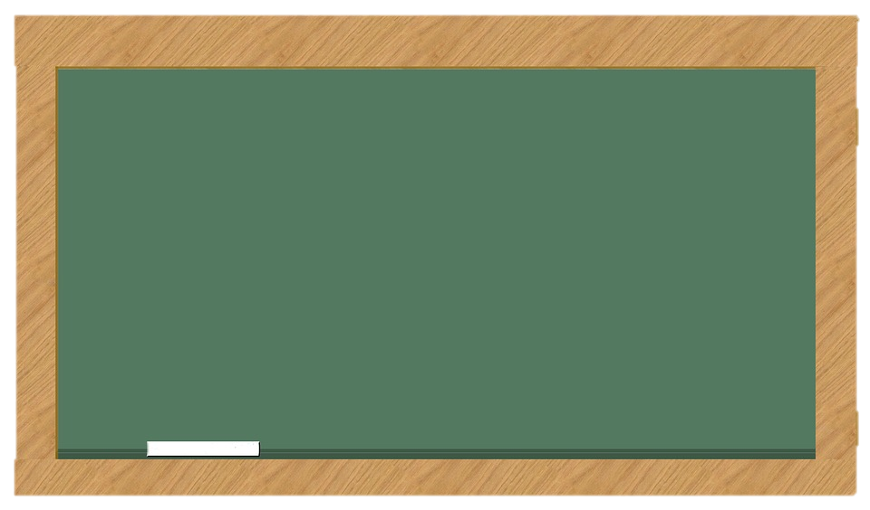
Sai Rồi
Thầy cô điền câu hỏi vào đây
Đáp án ở đây

Slide 4
Sai Rồi
Thầy cô điền câu hỏi vào đây
Đáp án ở đây

Slide 5
Sai Rồi
Thầy cô điền câu hỏi vào đây
Đáp án ở đây

Slide 6
Sai Rồi
Thầy cô điền câu hỏi vào đây
Đáp án ở đây

Slide 7
Sai Rồi
Thầy cô điền câu hỏi vào đây
Đáp án ở đây

Slide 8
Sai Rồi
Thầy cô điền câu hỏi vào đây
Đáp án ở đây

